Slide 1
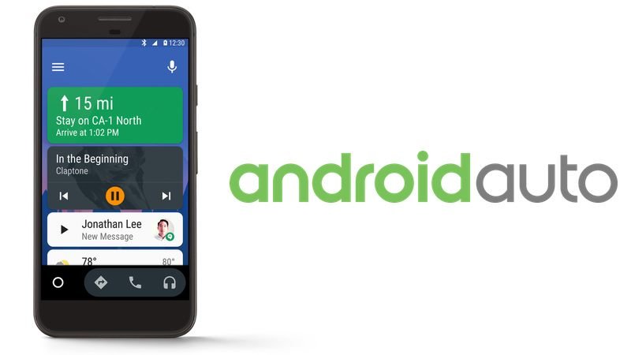
Aatu Pekkanen

Slide 2
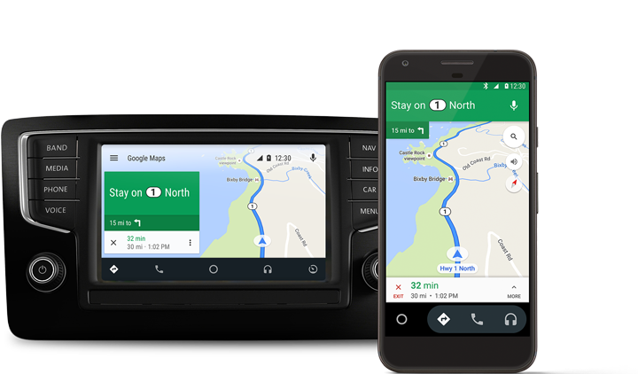
Kuvaus
Mahdollistaa android-sovelluksen (5.0 ->) jatkamisen auton mediajärjestelmään jos se tukee Android Autoa
Sovellus pyörii puhelimella, mutta heijastetaan API:en avulla auton näytölle
Sovellusta voidaan ohjata auton kosketusnäytön ja puheen avulla
Autoille sopiva pelkistetty käyttöliittymä häiriöiden välttämiseksi
Tukee omia audio- ja viesti-sovelluksia
Tiukat vaatimukset PlayStoreen

Slide 3

Käyttöönotto
Luodaan automotive_app_desc.xml tiedosto res/xml/ kansioon
Tiedosto kuvaa mitä Android Auton ominaisuuksia sovellus käyttää (media ja/tai notificaatiot)

Slide 4
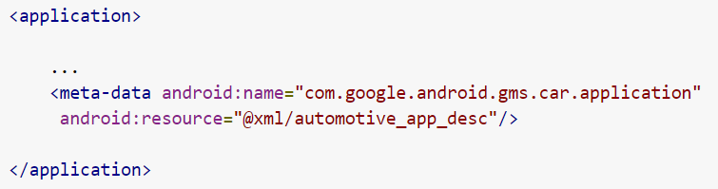
Käyttöönotto
Lisätään AndroidManifest.xml:ään viittaus luotuun xml-tiedostoon
Tämän jälkeen voidaan lisätä Android Auton toiminnallisuutta sovellukseen

Slide 5
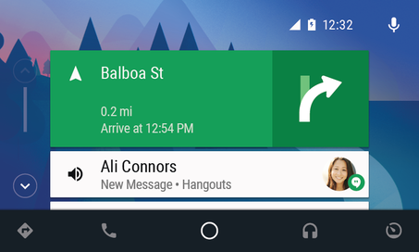
Viestisovellukset
Android Auto huolehtii puheentunnistuksesta ja tekstin lukemisesta
Sovelluksen täytyy käyttää RemoteInput objektia, joka vastaanottaa puheen mikrofonista
Lukemattomat viestit täytyy käsitellä UnreadConversation.Builder:issa
BroadCastReceiver luokan avulla viestit vastaanotetaan Intenteinä

Slide 6
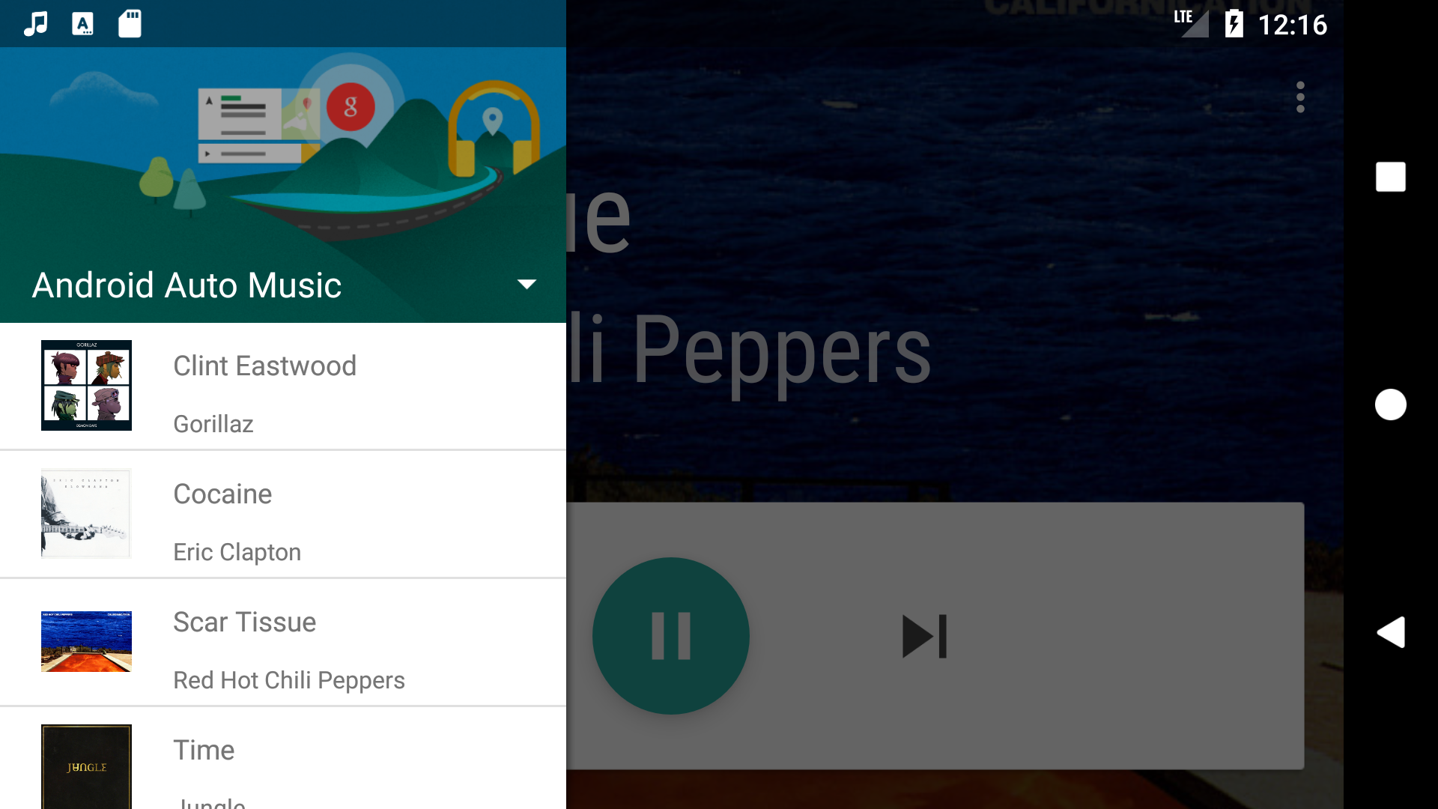
Audiosovellukset (Demo)
Audion toisto auton järjestelmän kautta
Tukee myös auton mediakontrolleja ja puhetta

Slide 7
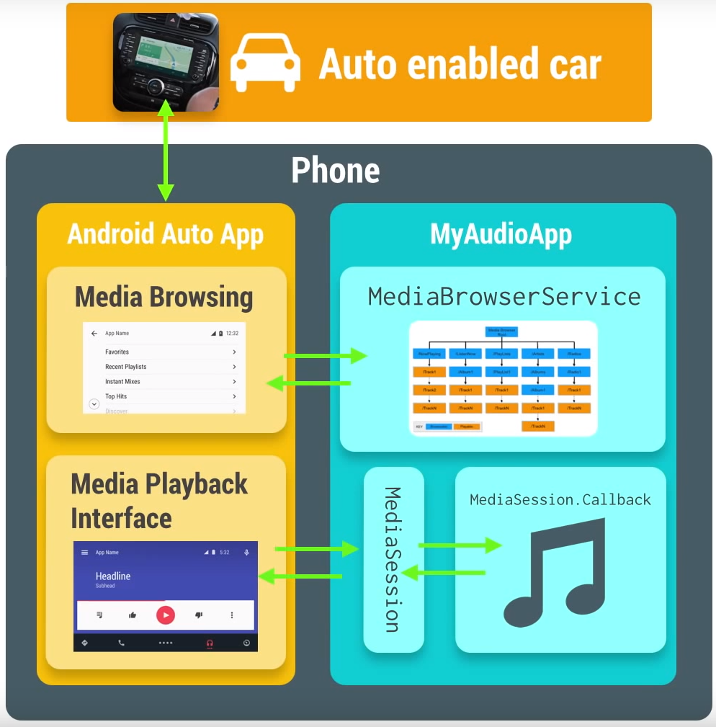
Audiosovellukset
MediaBrowserService sovelluksen hierarkian läpikäyntiin
onGetRoot() = ylin solmu
onLoadChildren() = lapsipuut, AndroidAuto luo valikon
onCreate():ssa MediaSession, jonka callback-objektin avulla käsitellään käyttäjän komennot autosta sovellukseen

Slide 8
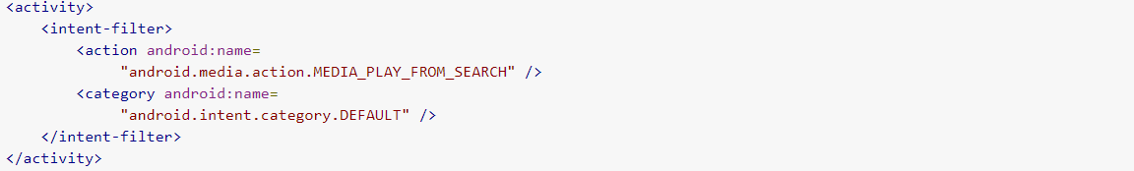
Audiosovellukset
Puheentunnistus lisättävä kuskin häiritsemisen välttämiseksi
onPlayFromSearch()-metodi MediaSession.Callbackissa
Puhekomennot soitontoistoon

Slide 9
Testaus
AndroidStudiolla ja emulaattorilla testaus onnistuu AndroidAutoAPI Simulatoreiden avulla helposti
Simuloivat AndroidAuton viesti- ja audiotoiminnallisuutta
Asennettava emulaattorille adb install–komennoilla
DHU Desktop Head Unit -emulaattori emuloi koko Android Auton toiminnallisuutta
DHU työkoneelle, Android Auto puhelimeen, yhteys adb:n kautta

Slide 10
Lähteet
https://developer.android.com/training/auto/start/index.html
https://www.youtube.com/watch?v=gSVLuaOTIPk
https://www.youtube.com/watch?v=Q96Sw6v4ULg

